Slide 1
Приборы размерного контроля

Slide 2
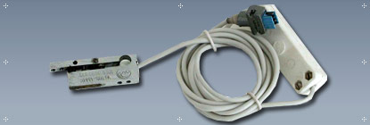
Преобразователь линейных перемещений БД13
Преобразователь линейных перемещений БД13 предназначен для контроля размеров посредством преобразования линейных перемещений в пропорциональный электрический сигнал. Преобразователь линейных перемещений БД13 может быть использован в приборах операционного и приемочного контроля в условиях механических цехов машиностроительных заводов, в т.ч. с электронными блоками фирмы "Marposs", "Tesa" и др. Индуктивный, дифференциальный, трансформаторного типа.
Свободный ход наконечника, мм, не менее 0,5
Контактное усилие при минимальном выходном напряжении, Н 0,7 + 0,2
Нелинейность характеристики на участке ±0,2 мм, % 1

Slide 3
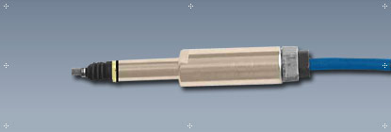
Преобразователь линейных перемещений А33
Преобразователь линейных перемещений А33 предназначен для преобразования линейных перемещений в пропорциональный электрический сигнал. Преобразователь линейных перемещений А33 применяется в электронных приборах контроля диаметров отверстий, валов, для контроля положения поверхностей и других линейных размеров деталей машин, в т.ч. с электронными блоками фирмы "Marposs", "Tesa" и др. Индуктивный, дифференциальный, трансформаторного типа. Цилиндрическая конструкция с наружным присоединительным размером 8h7.
Нелинейность характеристики на участке ±1,0 мм, % < 1,5
Рабочий ход измерительного наконечника, мм ± 1,0

Slide 4
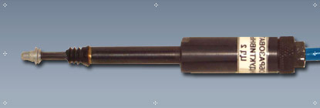
Преобразователь линейных перемещений ЦД2
Преобразователь линейных перемещений ЦД2 предназначен для преобразования линейных перемещений в пропорциональный электрический сигнал. Преобразователь линейных перемещений ЦД2 применяется в приборах линейно-угловых измерений. Индуктивный, дифференциальный, трансформаторного типа. Цилиндрическая конструкция с наружным присоединительным размером 8h7.
Нелинейность характеристики на участке ±2,5 мм, % < 1,0
Рабочий ход измерительного наконечника, мм 8,0

Slide 5
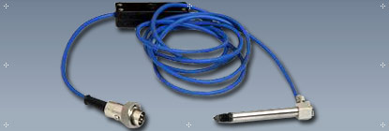
Преобразователь линейных перемещений ЦД10
Преобразователь линейных перемещений ЦД10 предназначен для преобразования линейных перемещений в пропорциональный электрический сигнал. Преобразователь линейных перемещений ЦД10 применяется в электронных приборах контроля диаметров отверстий, валов, для контроля положения поверхностей и других линейных размеров деталей машин, в т.ч. с эл. блоками фирмы "Marposs", "Tesa" и др. Индуктивный, дифференциальный. Цилиндрическая конструкция с наружным присоединительным размером 8h7.
Нелинейность характеристики на участке ±1,0 мм, % < 1,0
Рабочий ход измерительного наконечника, мм 8,0

Slide 6
Преобразователь линейных перемещений ЦД107
Преобразователь линейных перемещений ЦД107 предназначен для преобразования линейных перемещений в пропорциональный электрический сигнал. Повышенная точность перемещений при боковых нагрузках. Преобразователь линейных перемещений ЦД107 применяется в электронных приборах контроля диаметров, отверстий, валов, для контроля углового положения поверхностей и других линейных размеров деталей машин, в т.ч. с электронными блоками фирмы "Marposs", "Tesa" и др. Индуктивный, дифференциальный, трансформаторного типа. Цилиндрическая конструкция с наружным присоединительным размером 16h7.
Нелинейность характеристики на участке ±1,0 мм, % 1,0
Рабочий ход измерительного наконечника, мм 2,0

Slide 7
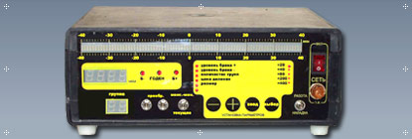
Унифицированный электронный блок для приборов приемочного контроля А35М
Унифицированный электронный блок для приборов приемочного контроля А35М предназначен для приемочного контроля изделий после промежуточных и финишных операций механообработки. Возможно подключение двух индуктивных преобразователей. Унифицированный электронный блок для приборов приемочного контроля А35М обеспечивает выдачу результатов измерения на цифровой индикатор и дискретную шкалу. Осуществляет сортировку на группы, с указанием номера группы сортировки. Формирует команды разбраковки.

Slide 8
Блок электронный ЛП12
Блок электронный ЛП12 предназначены для прецизионного контроля размеров деталей в машиностроительном производстве. Используются совместно с пробками и скобами (ЦД3, ЦД4), с преобразователями линейных перемещений (БД13, А33, ЦД2 и др.) Возможно комбинирование одного электронный блока ЛП12 с несколькими контактными устройствами через переходник-коммутатор.

Slide 9
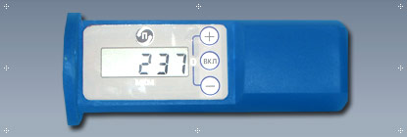
Блок электронный микропроцессорный ЦП30Ц
Блок электронный микропроцессорный ЦП30Ц предназначен для линейно-угловых измерений. Возможно подключение одного или двух индуктивных преобразователей. Имеет программируемые функции: установка цены деления, установка диапазона измерения, установка масштаба (передаточного отношения измерительного рычага), установка знака (полярности) показаний преобразователя, что обеспечивает алгебраическую функцию суммирования.

Slide 10
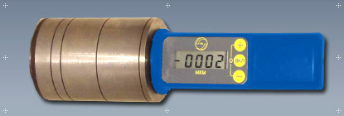
Пробка электронная ЦД3М
Пробка электронная ЦД3М предназначена для контроля диаметров глухих, сквозных и глубоких отверстий в механообрабатывающем производстве взамен контрольных калибров. Пробка электронная ЦД3М обеспечивает контроль внутренних диаметров деталей с запоминанием размера; выдачу результата измерения на цифровой индикатор; индикацию разбраковки деталей; совместимость с ПЭВМ.

Slide 11
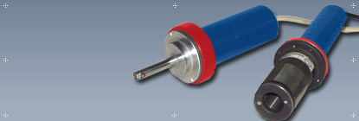
Пробка электронная ЦД3
Пробка электронная ЦД3 применяется в механообрабатывающем производстве с различными электронными блоками для контроля внутренних диаметров деталей.

Slide 12
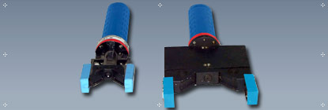
Скоба электронная ЦД4
Скоба электронная ЦД4 применяется в механообрабатывающем производстве с различными электронными блоками для контроля наружных диаметров деталей типа "ось", "вал".

Slide 13
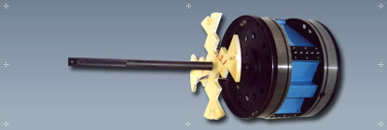
Электронная пробка ЦП75
Электронная пробка ЦП75 предназначена для контроля диаметра труб и цилин-дров. Используется с электронными блоками.

Slide 14
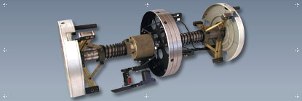
Прибор для контроля диаметра, отклонений от прямолинейности, и отклонения угла внутренней винтовой линии ЦП86
Прибор контроля внутреннего диаметра, прямолинейности оси и угла подъема шпоночного паза труб, предназначен для отклонения от номинального значения внутреннего диаметра, отклонения от прямолинейности оси на базе 700 мм и угла подъема шпоночного паза по внутренней поверхности труб стеклопластиковых диаметром 220 мм и 300 мм, длиной до 7 м.

Slide 15
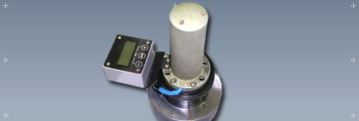
Прибор контроя шариковой беговой дорожки ЦП60
Прибор контроя шариковой беговой дорожки ЦП60 предназначен для контроля беговой дорожки и блоков тензодатчиков, наружных обойм подшипников.

Slide 16
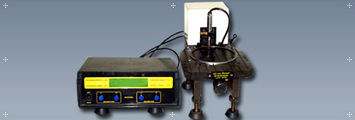
Прибор контроля угла "трапеции" и высоты поршневого кольца ЦП107
Прибор контроля угла "трапеции" и высоты поршневого кольца ЦП107.
Метод измерения Относительный, контактный
Способ преобразования линейных перемещений в электрический сигнал Индуктивный
Диапазон измерения по индикатору прибора, мин ± 99
Цена деления, мин 1
Предел допускаемой погрешности прибора при измерении угла, мин 5

Slide 17
Установка автоматизированного приемного контроля параметров коленчатых валов УК-1
Установка автоматизированного приемного контроля параметров коленчатых валов УК-1 предназначен для контроля диаметров в двух сечениях, отклонения овальности, конусообразности, биения коренных шеек и торцевого биения фланца.

Slide 18
Прибор контроля вала распределительного ЛА-7
Прибор контроля вала распределительного ЛА-7 предназначен для контроля детали типа вал распределительный по следующим параметрам: диаметр опорной шейки в 2-х сечениях; радиальное биение опорной шейки; торцевое биение привалочной поверхности опорной шейки относительно базовой оси; отклонение от округлости опорных шеек; отклонение от цилиндричности опорных шеек.

Slide 19
Скоба электронная для контроля осевого зазора подшипников ЦД4.80.00.000-06
Прибор предназначен для измерения и допускового контроля осевого зазора подшипников качения в условиях машиностроительных и ремонтных предприятий.
Область применения прибора – приемочный контроль подшипников после изготовления или ремонта.

Slide 20
Скоба электронная для контроля радиального зазора подшипников ЦД4.80.00.000-07
Прибор предназначен для измерения и допускового контроля радиального внутреннего зазора подшипников качения в условиях машиностроительных и ремонтных предприятий.
Область применения прибора – приемочный контроль подшипников после изготовления или ремонта.

